Slide 1
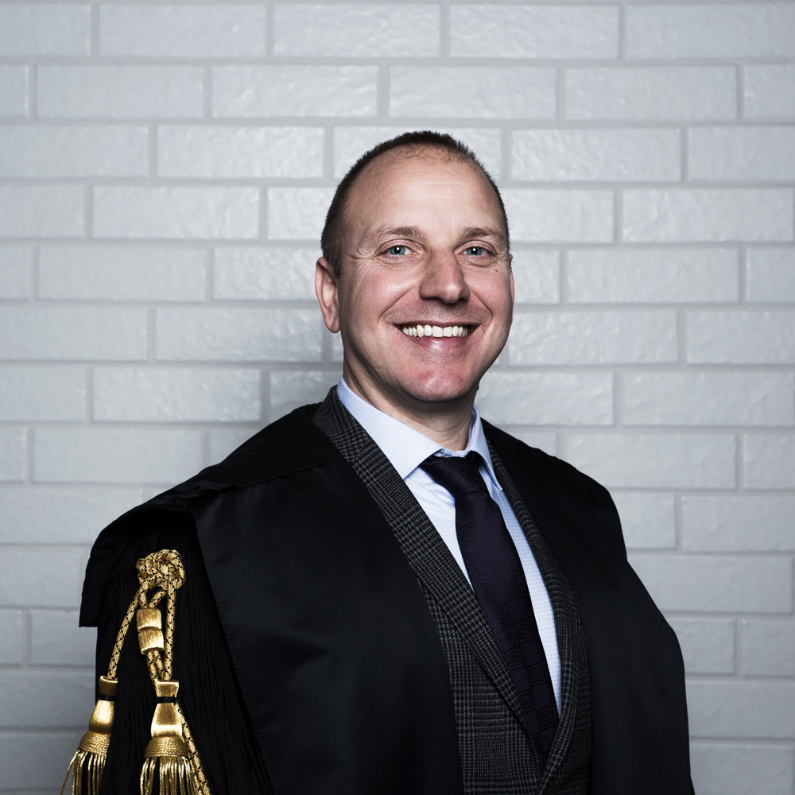



WEBINAR GRATUITO
Giovedì, 27 Marzo 2025, ore 18.00 (CET)
RELATORE
I modelli organizzativi 231 al vaglio della recente giurisprudenza
Paolo Ghiselli
Avvocato Cassazionista Specializzato
in Diritto Penale in Rimini
Programma
Introduzione: la rapida diffusione di modelli di compliance nei vari settori (sanitario, edilizia, associazioni sportive ecc…);
I profili processuali di responsabilità dell’ente al vaglio della recente giurisprudenza;
Considerazioni conclusive.
FORMAZIONE PROFESSIONALE
STUDIO COMMERCIALISTI
STUDIO LEGALE

Slide 2
I modelli organizzativi al vaglio della recente giurisprudenza: quali novità?
La rapida diffusione dei modelli di compliance
Profili processuali della responsabilità 231: l’arricchimento sostanziale delle pronunce processuali
1

Slide 3
La rapida diffusione dei modelli di compliance
Ambito sanitario
Terzo settore
Edilizia
2

Slide 4
La rapida diffusione dei modelli di compliance
Ambito sanitario
Il 13 maggio 2024 la Commissione di studio del Consiglio Nazionale dei Dottori Commercialisti e degli Esperti Contabili ha pubblicato il documento intitolato «Il Modello di Organizzazione e Gestione e Controllo ex D.lgs. n. 231/2001»
Il CNDCEC ha fornito indicazioni operative sia per la redazione dei modelli organizzativi, sia per le attività di verifica della loro efficace attuazione e implementazione
3

Slide 5
La rapida diffusione dei modelli di compliance
Ambito sanitario
La sanità privata convenzionata rappresenta uno dei settori maggiormente a rischio, ciò si è avvertito durante l’emergenza pandemica. È proprio la delicata attività sociale svolta che rende doverosa l’implementazionedel MOG 231, quale strumento atto a prevenire la commissione di reati c.d. presupposto e i fenomeni di cattiva sanità riconducibili all’operato dei soggetti apicali e sottoposti.
I fattori di rischio a cui sono esposte le aziende sanitarie sono molteplici:
  approvvigionamento di beni e servizi (es.: gare d’appalto o ad incarichi di consulenza)
  gestione delle prestazioni, sia in regime di accreditamento (truffa ai danni dello Stato) che in regime privatistico (creazione di fondi neri)
  reclutamento del personale e affidamento di incarichi professionali (corruzione e corruzione tra privati)
  formazione del bilancio e gestione dei rifiuti
  gestione degli adempimenti relativi alla sicurezza ex d.lgs. 81/2008
4

Slide 6
La rapida diffusione dei modelli di compliance
Terzo settore
Gli enti sportivi non sono esclusi dall’applicazione della normativa 231
Il D.lgs. n. 39/2021 aveva l'obiettivo di combattere fenomeni di discriminazione e violenza nei confronti dei minori
Entro il 31 agosto 2024, le associazioni e società sportive, sia dilettantistiche che professionistiche, erano tenute a sviluppare Modelli Organizzativi e sistemi di Controllo per la gestione delle attività sportive, insieme a codici di comportamento che rispettino tali modelli
5

Slide 7
La rapida diffusione dei modelli di compliance
Terzo settore
Gli enti sportivi saranno obbligati a dotarsi di un MOG quantomeno per la prevenzione di:
  l’abuso psicologico
  l’abuso fisico
  la molestia sessuale
  l’abuso sessuale
  la negligenza
  l’incuria
  l’abuso di matrice religiosa;
  il bullismo e il cyberbullismo
  i comportamenti discriminatori
6

Slide 8
La rapida diffusione dei modelli di compliance
Terzo settore
Entro il 31 agosto 2024 le associazioni sportive devono redigere dei modelli organizzativi e di controllo dell’attività sportiva
Entro il 31 dicembre 2024, tutte le Associazioni e Società Sportive devono nominare un responsabile. La sua nomina può essere operata dal Consiglio Direttivo sportivo, ma potrebbe essere opportuno sottoporre la decisione alla ratifica dell’assemblea, nella prima occasione utile. Non esistono disposizioni che vietano espressamente di nominare il Responsabile del Safeguarding tra i soggetti che già operano all’interno della realtà sportiva come, ad esempio, un tecnico o un dirigente, ma si suggerisce di scegliere persone che possano garantire indipendenza e autonomia e abbiano delle competenze e delle sensibilità sul tema
7

Slide 9
La rapida diffusione dei modelli di compliance
Edilizia
A partire dal 1 ottobre 2024 è stato introdotto un meccanismo di “patente a punti” volto alla tutela dei lavoratori che operino nei cantieri edili mobili o temporanei.
Le imprese ed i lavoratori autonomi dovranno possedere una “patente digitale” per lavorare in cantieri edili. Questo sistema mira a contrastare il lavoro sommerso ed a migliorare la salute e sicurezza nei luoghi di lavoro
La “patente” alla data di rilascio avrà un punteggio minimo di 30 crediti
8

Slide 10
La rapida diffusione dei modelli di compliance
Edilizia
La sarà assegnata solo se il soggetto giuridico soddisfi alcuni requisiti: i) iscrizione alla Camera di Commercio; ii) adempimenti formativi ai sensi del D.lgs. n. 81/2008; iii) possesso del Documento Unico di Regolarità Contributiva (DURC); iv) possesso del Documento di Valutazione dei Rischi (DVR); v) possesso del Documento Unico di Regolarità Fiscale (DURF)
I soggetti giuridici che abbiano già adottato un Modello Organizzativo 231 potranno ottenere un incremento di 4 crediti qualora la parte relativa alla S.S.L. del Modello 231 sia asseverata secondo la norma UNI 11751-1
9

Slide 11
Profili processuali
Temi rilevanti sui contenuti del MOG 231 ad opera della Giurisprudenza:
  Imputazione coatta
  Esclusione della punibilità per particolare tenuità del fatto
  Decreto di citazione a giudizio
  Messa alla prova ente
10

Slide 12
Profili processuali
Imputazione coatta
Per le persone fisiche, il giudice, se ritiene necessarie ulteriori indagini, le indica con ordinanza al pubblico ministero, fissando il termine indispensabile per il compimento
Per gli Enti il GIP non può mai disporre il rinvio a giudizio a fronte della richiesta di archiviazione presentata dal PM
Cass. Pen., 23 maggio 2024, n. 37751
11

Slide 13
Profili processuali
Imputazione coatta
Cass. Pen., 23 maggio 2024, n. 37751
Il datore di lavoro e il medico competente erano ritenuti responsabili in relazione al reato di lesioni colpose, per le violazioni della disciplina antinfortunistica commesse dal 2002 e fino al 13 agosto 2020.
La responsabilità era state estesa anche alla società «COOP LIGURIA», quale ente responsabile dell'illecito amministrativo di cui agli art. 25-septies D.lgs. n. 231/2001 commesso dalle indicate persone fisiche nell'interesse o a vantaggio dell'ente
Il PM domandava l'archiviazione ex art. 58 del D.lgs. n. 231 del 2001 nei confronti dell'ente
La persona offesa presentava opposizione e il GIP ordinava l'imputazione coatta nei confronti delle persone fisiche (datore di lavoro; dirigente e delegato dal datore di lavoro; medico competente) e della società «COOP LIGURIA»
12

Slide 14
Profili processuali
Imputazione coatta
Cass. Pen., 23 maggio 2024, n. 37751
A norma dell’art. 58 D.lgs. n. 231/2001, il pubblico ministero emette decreto motivato di archiviazione degli atti, comunicandolo al procuratore generale presso la Corte d'Appello. Il procuratore generale può svolgere gli accertamenti indispensabili e, qualora ritenga ne ricorrano le condizioni, contesta all'ente le violazioni amministrative conseguenti al reato entro sei mesi dalla comunicazione
  si è inteso espressamente attribuire al PM un potere di archiviazione diretta, da taluni definita "cestinazione", con il solo controllo gerarchico del Procuratore Generale, il quale ha facoltà, ove ritenga, di svolgere le indagini ritenute indispensabili e di elevare la contestazione dell'illecito che eventualmente ipotizzi sussistente
  La Relazione al D.lgs. n. 231/2001 spiega che l'adozione di un «procedimento semplificato, senza controllo del giudice» sì giustifica con la natura amministrativa della responsabilità dell'ente, che non richiede necessariamente un controllo giurisdizionale sulla inazione del PM
13

Slide 15
Profili processuali
Esclusione della punibilità per particolare tenuità del fatto
Per le persone fisiche, nei reati per i quali è prevista la pena detentiva non superiore nel minimo a due anni, la punibilità è esclusa quando, per le modalità della condotta e per l'esiguità del danno o del pericolo, l'offesa è di particolare tenuità e il comportamento risulta non abituale
Cass. Pen., 10 luglio 2024, n. 37237
14

Slide 16
Profili processuali
Esclusione della punibilità per particolare tenuità del fatto
Cass. Pen., 10 luglio 2024, n. 37237
Il direttore tecnico e amministrativo della «Cosir Srl», gestiva un centro di raccolta di rifiuti urbani differenziati, pericolosi e non, in assenza dei requisiti minimi tecnico-gestionali di cui ai D.M. 8.4.2008 e 13.5.2009, non adottando in particolare le procedure di contabilizzazione dei rifiuti in ingresso e in uscita, al fine dell'impostazione dei bilanci di massa
Il Tribunale di Sassari assolveva gli autori (persone fisiche) del reato perché il fatto era di particolare tenuità
Pronuncia assolutoria di analogo tenore veniva emessa anche nei confronti della società a cui era stato ascritto l'illecito amministrativo di cui all'art. 25-undecies, comma 2, D.lgs. n. 231/2001
15

Slide 17
Profili processuali
Esclusione della punibilità per particolare tenuità del fatto
Cass. Pen., 10 luglio 2024, n. 37237
La causa di esclusione della punibilità per la particolare tenuità del fatto di cui all'art. 131-bis c.p. non è applicabile alla responsabilità amministrativa dell'ente per i fatti commessi nel suo interesse o a suo vantaggio dai propri dirigenti o dai soggetti sottoposti alla loro direzione, in considerazione della differenza esistente tra i due tipi di responsabilità e della natura autonoma della responsabilità dell'ente rispetto a quella penale della persona fisica che ponga in essere il reato presupposto
L’autonomia delle cause di non punibilità esclude che l'eventuale applicazione all’imputato persona fisica della causa di esclusione della punibilità per la particolare tenuità del fatto possa essere applicata automaticamente alla società
Il giudice deve procedere all'autonomo accertamento della responsabilità amministrativa della persona giuridica nel cui interesse e nel cui vantaggio l'illecito fu commesso
16

Slide 18
Profili processuali
Decreto di citazione a giudizio
Il decreto di citazione a giudizio è l'atto con cui il PM esercita l'azione penale citando l'imputato a comparire direttamente innanzi al Giudice monocratico
Cass. Pen., 17 ottobre 2024, n. 40724
17

Slide 19
Profili processuali
Decreto di citazione a giudizio
Cass. Pen., 17 ottobre 2024, n. 40724
Il Tribunale di Rimini dichiarava la nullità del decreto di citazione diretta a giudizio per vizio di esercizio dell'azione penale ai sensi degli artt. 178 lett. b) e 179, comma 1, cod. proc. pen. riferita agli enti «EDIL COPERTURA Srl e VERTICAL Srl», ritenendo che l'azione penale doveva essere esercitata nelle forme previste dall'art. 59, comma 1, D.lgs. n. 231/2001, che non contempla la forma del decreto di citazione diretta a giudizio
Il Procuratore della Repubblica presso il Tribunale di Rimini proponeva ricorso deducendo l'abnormità del provvedimento
18

Slide 20
Profili processuali
Decreto di citazione a giudizio
Cass. Pen., 17 ottobre 2024, n. 40724
I giudici ricordano che la nozione di provvedimento «abnorme» costituisce una categoria concettuale di costruzione giurisprudenziale, in forza della quale la Cassazione, pur a fronte delle regole generali della tipicità e tassatività dei casi di nullità, consente di rimuovere quel provvedimento giudiziario che risulti affetto da vizi in procedendo o in iudicando, assolutamente imprevedibili per il legislatore (che quindi non avrebbe potuto prevederli e regolamentarli, sanzionandoli a pena di nullità), che ne minano alla base la "struttura" o la "funzione"
Il provvedimento abnorme è un atto non inquadrabile nel sistema, nel senso che non costituisce espressione dei poteri riconosciuti al giudice dall'ordinamento o comunque ne viola radicalmente le norme, incidendo con una pregiudizievole alterazione sulla ordinaria sequenza procedimentale
19

Slide 21
Profili processuali
Avvisi decreto citazione a giudizio
La contestazione deve contenere gli elementi identificativi dell'ente, l'enunciazione, in forma chiara e precisa, del fatto che può comportare l'applicazione delle sanzioni amministrative, con l'indicazione del reato da cui l'illecito dipende e dei relativi articoli di legge e delle fonti di prova
Pronuncia del Tribunale di Rimini
20

Slide 22
Profili processuali
Avvisi decreto citazione a giudizio
Tribunale di Rimini
Alle società veniva contestato il trasporto illecito di terre e rocce da scavo in difetto di autorizzazione, iscrizione o comunicazione ex art. 256, D.lgs. n. 252/2006
Il giudice rilevava la nullità della citazione a giudizio perché:
  mancava l’enunciazione in forma chiara e specifica del fatto, in quanto si limitava all’indicazione degli articoli di legge che si assumevano come violati
  in relazione alla descrizione del fatto addebitato all’enti si limitava alla dicitura «contravvenzione commessa nell’interesse della persona giuridica o comunque a vantaggio della stessa»
  non riportava nessun riferimento circa la predisposizione od omissione di modelli organizzativi e se questi erano o meno idonei a prevenire il fatto
21

Slide 23
Profili processuali
Avvisi Decreto citazione a giudizio
Tribunale di Rimini
Il giudice rileva la nullità generale a carattere intermedio ex art. 178, lett. c) in relazione all’art. 180 c.p.p. e conclude per la restituzione degli atti al PM per le determinazioni di competenza in ordina all’esercizio dell’azione penale
22

Slide 24
Profili processuali
Messa alla prova
Con la messa alla prova l'imputato viene affidato all'ufficio di esecuzione penale esterna per lo svolgimento di un programma di trattamento che prevede come attività obbligatoria e gratuita, l’esecuzione di un lavoro di pubblica utilità in favore della collettività che può essere svolto presso istituzioni pubbliche, enti e organizzazioni di assistenza sociale, sanitaria e di volontariato
La messa alla prova prevede, inoltre, che l’imputato svolga attività riparative, volte all'eliminazione delle conseguenze dannose o pericolose derivanti dal reato, attività di risarcimento del danno dallo stesso cagionato e, ove possibile, attività di mediazione con la vittima del reato
23

Slide 25
Profili processuali
Messa alla prova
Il programma può prevedere l’osservanza di una serie di obblighi relativi alla dimora, alla libertà di movimento e al divieto di frequentare determinati locali, oltre a quelli essenziali al reinserimento dell’imputato e relativi ai rapporti con l’ufficio di esecuzione penale esterna e con eventuali strutture sanitarie specialistiche
L'esito positivo della prova comporta l'estinzione del reato
24

Slide 26
Profili processuali
Messa alla prova
Messa alla prova anche per gli enti imputati?
Orientamento favorevole:
  Trib. Modena, 19 ottobre 2020
  Trib. Bari, 22 giugno 2022
  Trib. Perugia, 7 febbraio 2024
Orientamento contrario:
  Trib. Milano, 27 marzo 2017
  Trib. Bologna, 10 ottobre 2020
  Trib. Modena, 15dicembre 2020
  Trib. Spoleto, 21 aprile 2021
  Cass. pen., S.U., 6 aprile 2023, n. 14840
25

Slide 27
Profili processuali
Messa alla prova
Orientamento favorevole
Trib. Modena, 19 ottobre 2020
G.I.P. di Modena ha ritenuto che non sussistano motivi impedienti alla concessione della messa alla prova a favore di una persona giuridica
Il giudice ha sancito che le prescrizioni già previste dalla disposizione deflattiva in oggetto di trattazione possano essere applicate per analogia anche alle persone giuridiche
26

Slide 28
Profili processuali
Messa alla prova
Orientamento favorevole
Trib. Modena, 19 ottobre 2020
Scrive ancora il Tribunale che non c’è neppure la necessità di ricorrere alla modifica delle prescrizioni ordinabili dal giudice sensi dell’art 464-bis c.p.p.
In ogni caso, il tribunale ha piena facoltà di integrare la forma e la sostanza del programma di trattamento impartibile al soggetto richiedente la M.A.P.
Evidenziando implicitamente l’insussistenza di alcun ostacolo sostanziale o procedurale in ordine all’applicazione della M.A.P. alla persona giuridica
27

Slide 29
Profili processuali
Messa alla prova
Orientamento favorevole
Trib. Bari, 22 giugno 2022
Ammette la sospensione del procedimento con messa alla prova per l’ente, considerato che:
  La richiesta soddisfaceva i requisiti di cui agli artt. 168-bis e 464-bis c.p.p.
  Sussistevano i requisiti oggettivi per l’applicazione dell’istituto della M.A.P. perché il reato presupposto rientrava in quelli indicati nell’art. 168-bis c.p.
  Sussistevano i presupposti soggettivi perché all’ente non era già stata concessa la M.A.P.
La società era una «Srl Unipersonale» imputata ex art. 25-septies D.lgs. n. 231/2001 perché il difetto di organizzazione aveva corroborato la verificazione dell’evento violento in danno al lavoratore in violazione delle norma antinfortunistiche
28

Slide 30
Profili processuali
Messa alla prova
Orientamento favorevole
Trib. Bari, 22 giugno 2022
Prescrizioni impartite:
Mantenere contatti frequenti con U.E.P.E.
  Svolgere lavori di pubblica utilità presso una onlus con il compito di lavori di manutenzione ordinaria su impianti elettrici e televisivi dal lunedì al venerdì a seconda delle esigenze, nonché a chiamata dell’associazione
  Svolgere attività di volontariato consistente nella donazione di €5000 a favore della protezione civile
L’ente aveva già liquidato integralmente il risarcimento a favore della persona offesa
La società prima dell’apertura del dibattimento di primo grado aveva eliminato le carenze organizzative mediante l’adozione di un modello organizzativo ritenuto idoneo a prevenire reati della stessa specie di quello verificatosi
29

Slide 31
Profili processuali
Messa alla prova
Orientamento favorevole
Trib. Perugia, 7 febbraio 2024
Ammette la messa alla prova per la società imputata ex art. 25-septies D.lgs. n. 231/2001
  La società aveva provveduto al risarcimento del danno verso la persona offesa e verso i suoi prossimi o congiunti
  La società si era dotata di un modello organizzativo idoneo a prevenire reati delle stessa specie di quello verificatosi
  La società aveva rispettato le regole contenuto nel codice etico adottato
30

Slide 32
Profili processuali
Messa alla prova
Orientamento favorevole
Trib. Perugia, 7 febbraio 2024
Obblighi e prescrizioni impartite:
  La società si era obbligata a finanziare un corso con al «Croce Rossa»
  La società si era obbligata a versare somme di denaro alla «Croce Rossa» per l’acquisto di DPI e di un’auto medica
  La durata della M.A.P. veniva prevista di 6 mesi
31

Slide 33
Profili processuali
Messa alla prova
Orientamento contrario
Cass. pen., S.U., 6 aprile 2023, n. 14840
La società era imputata ex art. imputata ex art. 25-septies D.lgs. n. 231/2001
La Corte ha escluso che la M.A.P. possa essere applicata a una persona giuridica
La Corte invoca la riserva di legge contro i tentativi di introdurre nei confronti dell’ente un trattamento sanzionatorio penale di cui non è per legge destinatario
La Corte ha escluso la possibilità di un’applicazione analogia in bonam partem. Ciò che osta è che i due strumenti punitivi (penale per le persone fisiche e per gli enti) non sono omogenei. Nell’applicare la M.A.P. agli enti il giudice dovrebbe rimodulare e descrivere la sanzione, nonché rideterminare le ipotesi di irrogazione della sanzione, in breve, riscrivere ex novo i presupposti e conseguenze dell’istituto in evidente violazione con l’art. 25, c. 2, Cost.
34

Slide 34
Profili processuali
Messa alla prova
Orientamento contrario
Cass. pen., S.U., 6 aprile 2023, n. 14840
La modifica del programma di trattamento, con la sostituzione dei lavori di pubblica utilità a favore di dazioni di denaro è una forzatura del dato legislativo, con l’assimilazione arbitraria da parte del giudice del concetto di lavoro con quello di attribuzione patrimoniale
Il superamento della M.A.P. comporta l’estinzione del reato ed è noto che le cause estintive siano annoverate tra le norme inestensibili in via analogica
35

Slide 35
Grazie dell’attenzione
Avv. Paolo Ghiselli
via Andrea Costa n. 3/c, 47923 Rimini (RN)
Tel. e fax 0541.390065 - cell. 339.1227213
Email: info@studiolegaleghiselli.com
Sito Web: studiolegaleghiselli@gmail.com

